Slide 1
Git version control system

Slide 2
План
Что такое Git?
Ключевые особенности Git
Репозиторий Git
Работа с репозиторием
Работа с branch
Коллективная работа
Ссылки на ресурсы

Slide 3
Что такое Git?
Git - программное обеспечение для управления версиями, разработанное Линусом Торвальдсом для использования в управлении разработкой ядра Linux®.
Git – распределенная система контроля версий (DVCS)

Slide 4
Ключевые особенности Git
Ветвление делается быстро и легко.
Поддерживается автономная работа; локальные фиксации изменений могут быть отправлены позже.
Фиксации изменений атомарны и распространяются на весь проект.
Каждое рабочее дерево в Git содержит хранилище с полной историей проекта.
Ни одно хранилище Git не является по своей природе более важным, чем любое другое.
Скорость работы

Slide 5
Основные этапы
Для того, чтобы приступить к использованию системы контроля версий (СКВ) Git, а также познакомиться с порядком применения необходимо выполнить следующие этапы:
  Скачать и установить дистрибутив на компьютере,
  Выполнить настройку Git,
  Установить и настроить расширение,
  Зарегистрироваться на сервисе Bitbucket [8],
  Создать репозиторий на удаленном сервисе (Bitbucket),
  Выполнить инициализацию локального репозитория,
  Поместить локальный репозиторий в удаленный и связать их,
  Проверить сайт с репозиторием.
Таким образом, выполнив эти этапы можно приступить к работе с Git и его использованию.
Рассмотрим каждый этап подробнее позже.

Slide 6
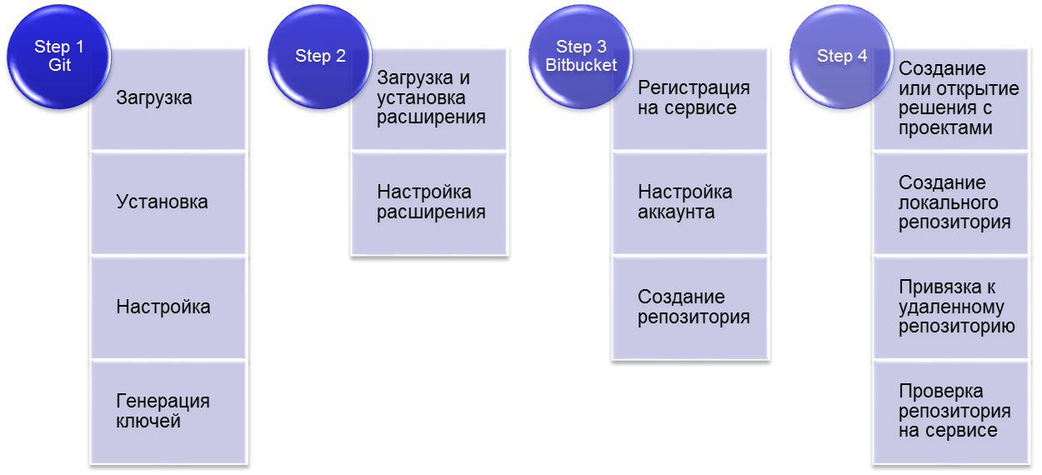
Основные этапы

Slide 7

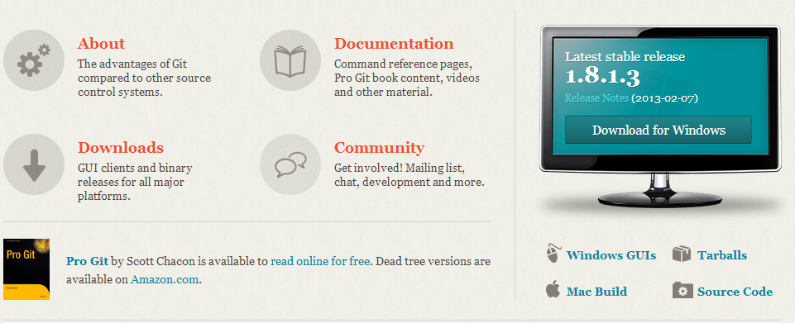
Загрузка Git
Для загрузки Git нужно перейти на сайт http://git-scm.com/.
На домашней странице будет ссылка на загрузку свежей версии дистрибутива.

Slide 8
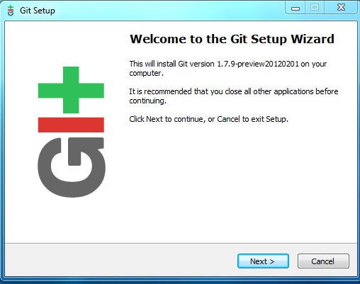
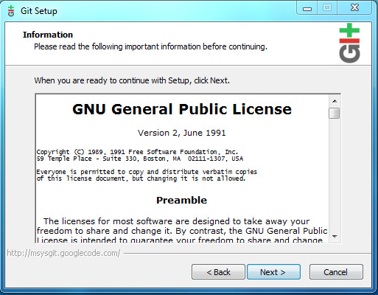
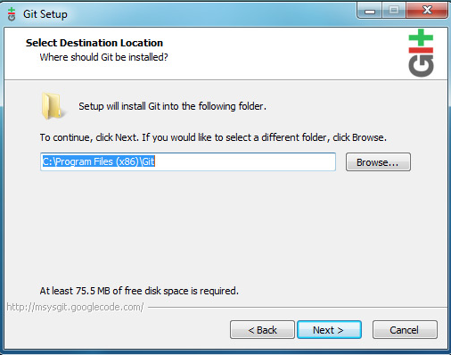
Установка Git
Установка дистрибутива выполняется как и обычной программы. Необходимо указать каталог для установки и указать некоторые параметры.
Start

Slide 9
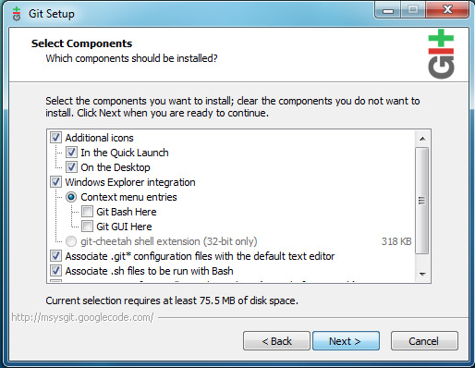
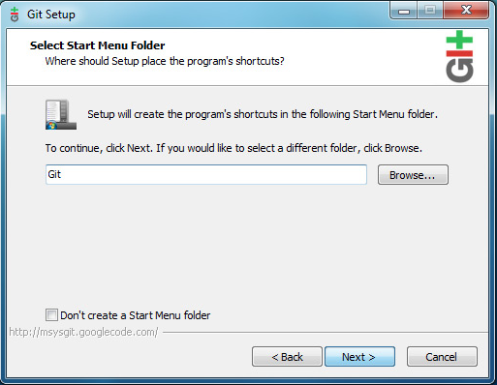
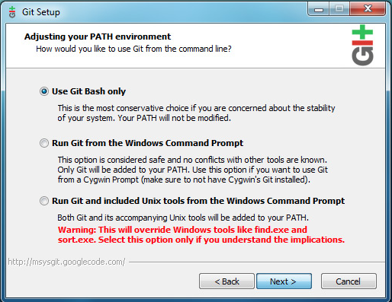
Установка Git

Slide 10
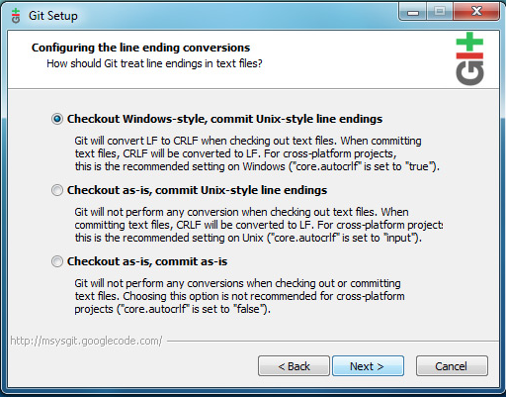
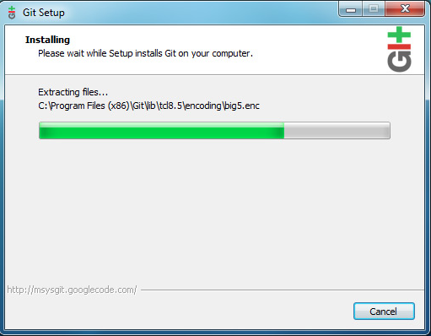
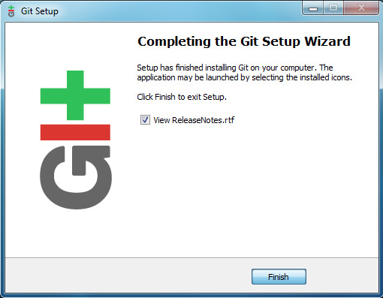
Установка Git
Finish

Slide 11
Настройка Git
Для минимальной настройки Git на компьютере необходимо задать глобальные параметры, которые будут применяться к вносимым изменения и подписывать их. Это значит, что указав свои параметры единожды их можно использовать во всех приложениях и они будут указывать на Вас в истории коммитов в удаленных репозиториях.
Такими глобальными настройками являются имя пользователя и его email. Их можно установить следующими командами в консоли Git:
$ git config --global user.name "John Doe"
$ git config --global user.email johndoe@example.com
Все параметры будут помещены в файл с настройками Git .gitconfig, расположенным в домашнем каталоге пользователя (для Windows это Users\<UserName>\).

Slide 12
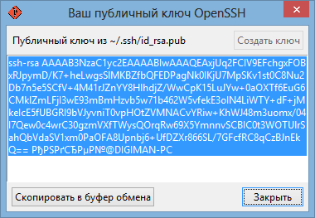
Настройка Git. Генерация ключей
Для завершения настройки необходимо выполнить еще одно обязательное действие. Это сгенерировать ключи для клиента, т.е. для текущего компьютера.
Ключи используют алгоритм RSA. Это необходимо для того, чтобы клиент мог общаться с сервером по защищенному соединению SSH или HTTPS.
Генерацию можно выполнить несколькими способами. Самый простой из них, это воспользоваться приложением Git Gui.
Для генерации ключа нужно выбрать пункт меню Помощь->Показать ключ SSH.
Если ключ не сгенерирован, то доступна кнопка “Создать ключ”.

Slide 13
Создание Git-репозитория
Для создания Git-репозитория существуют два основных подхода.
Первый подход — импорт в Git уже существующего проекта или каталога.
Второй — клонирование уже существующего репозитория с сервера.
Создание репозитория в существующем каталоге
Если вы собираетесь начать использовать Git для существующего проекта, то вам необходимо перейти в проектный каталог и в командной строке ввести
$ git init
Эта команда создаёт в текущем каталоге новый подкаталог с именем .git содержащий все необходимые файлы репозитория — основу Git-репозитория.

Slide 14
Репозиторий Git
Git хранит информацию в структуре данных называемой – репозиторий (repository).
Репозиторий хранит:
  Набор commit objects
  Набор ссылок на commit objects называемых heads.
Репозиторий хранится в той же директории, что и сам проект в поддиректории .git.
Основные отличия от систем с центральным репозиторием (например CVS, SVN):
- Существует только одна директория .git в корневой директории проекта
    - Репозиторий хранится в файлах рядом с проектом
- Не существует центрального репозитория

Slide 15
Репозиторий Git
Commit objects
Commit objects содержат:
Набор файлов, отображающий состояние проекта в текущую точку времени
Ссылки на родительские commit objects
SHA1 имя – 40 символьная строка которая уникально идентифицирует commit object. Имя представляющее собой хэш является значимым аспектом commit (идентичные commits всегда будут иметь одинаковое имя)
Первый commit в проекте не имеет родительского объекта.
Идея контроля версий состоит в манипулировании графом commit objects.

Slide 16
Git. Хранение данных
Git хранит данные не как последовательность изменений или дельт, а как последовательность снимков состояния (snapshot).

Slide 17
Git. Хранение данных
commit object (объект-коммит), содержит:
указатель на снимок состояния, записанный ранее в индекс;
метаданные;
комментарии;
ноль и более указателей на коммиты, являющиеся прямыми предками этого коммита:
ноль предков для первого коммита,
один — для обычного коммита и
несколько — для коммита, полученного в результате слияния двух или более веток.

Slide 18
Git. Хранение данных
Пример.
есть каталог, содержащий три файла, и вы хотите добавить их все в индекс и сделать коммит.
Добавление файлов в индекс
- Вычисляется контрольная сумма (SHA-1 хеш)
- Версии файлов сохраняются в Git-репозиторий
  Добавление контрольных сумм в индекс
.
$ git add README test.rb LICENSE
$ git commit -m 'initial commit of my project'
Выполняя git commit, Git вычисляет контрольную сумму каждого подкаталога (в нашем случае только корневого каталога) и сохраняет эти объекты-деревья в Git-репозиторий.
Затем Git создаёт объект для коммита, в котором есть метаданные и указатель на объект-дерево для корня проекта.

Slide 19
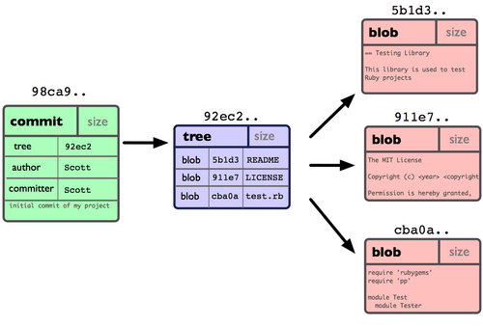
Git. Хранение данных
Данные репозитория с единственным коммитом

Slide 20
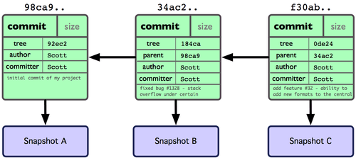
Git. Хранение данных
Данные объектов Git'а для нескольких коммитов.

Slide 21

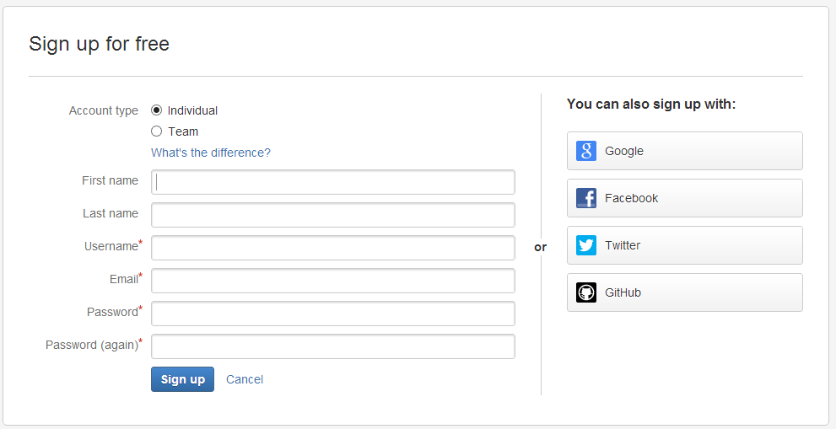
Регистрация на сервисе Bitbucket
Для того, чтобы использовать возможности Git по полной, необходимо завести аккаунт на одном из сервисов, предоставляющих Git на сервере для создания удаленных репозиториев. Одними из таких популярных сервисов являются Github и Bitbucket.
Для регистрации нужно перейти на сайт https://bitbucket.org/ и выбрать пункт Sign Up.
Регистрация на сервисе бесплатна.

Slide 22
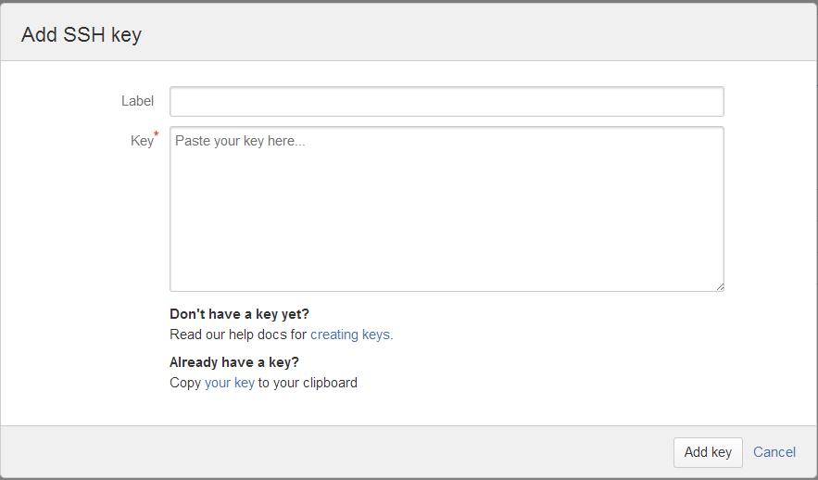
Настройка аккаунта
Под настройкой понимается установка значений нужных параметров аккаунта для его дальнейшего использования. Одним из важнейших параметров, является добавление набора ключей для доверенных компьютеров, с которых будут производится обращение к сервису.
Для настройки нужно перейти в раздел Management Account->SSH Keys.
Там будет кнопка Add Key, после чего откроется окно, в котором нужно будет указать название ключа и вставить сам ключ, сгенерированный ранее.

Slide 23
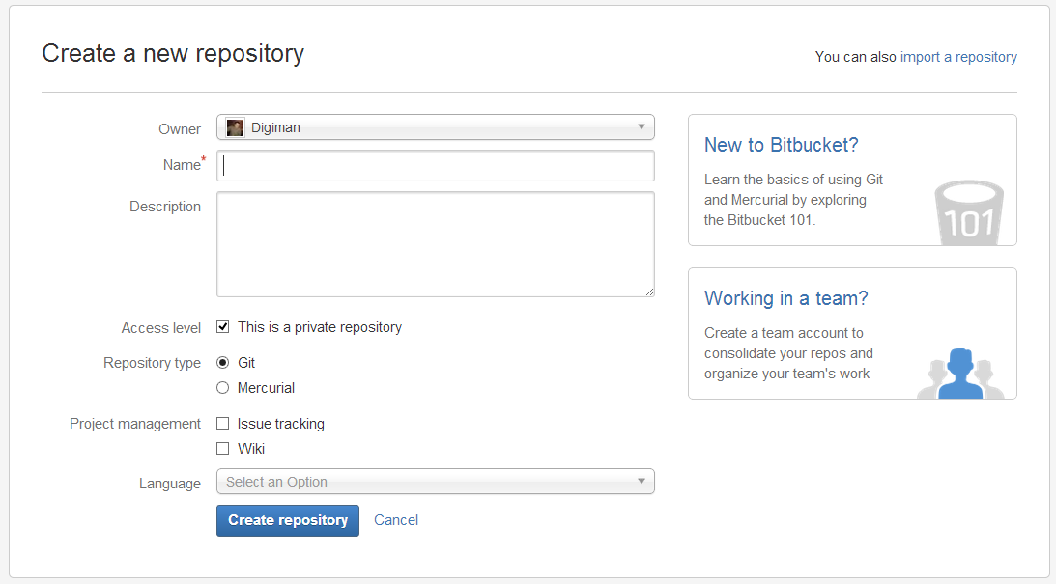
Создание удаленного репозитория на Bitbucket
Для создания нового репозитория на сервисе нужно нажать кнопку Create в главном меню.
При создании репозитория, нужно указать его название, тип, вид СКВ и основной язык.
Кроме того, можно сразу же включить страницы Wiki и Issue-трекер.

Slide 24
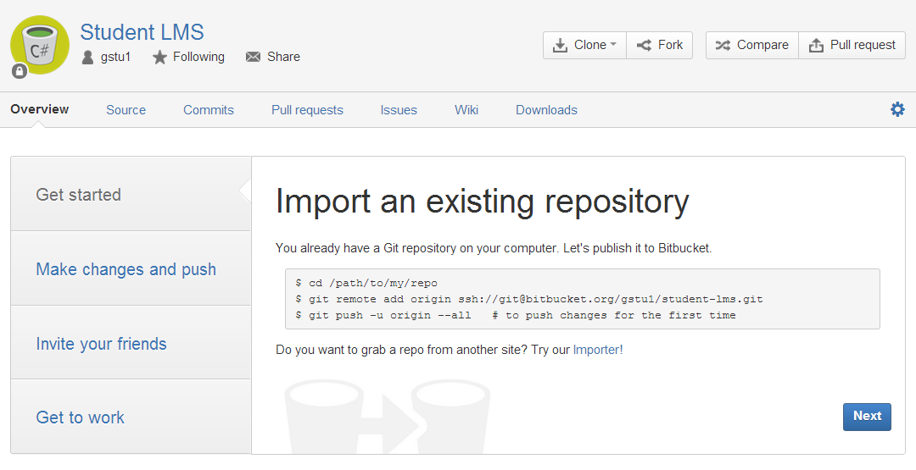
Создание удаленного репозитория на Bitbucket
После того, как репозиторий создан, откроется окно с содержимым репозитория.
На данной странице указаны сведения для начала работы с ним. Так, здесь приведены команды для загрузки кода.

Slide 25
Выполнение первого коммита
Коммит есть подтверждение (фиксация) внесенных изменений. Это значит, что происходит создание слепка кода, который потом можно будет использовать для восстановления или сравнения.
После того, как инициализирован репозиторий, в него автоматически были помещены файлы проекта. Нужно сделать фиксацию внесенных изменений. Нужно выполнить команду в Git Bash:
$ git commit –m “comment”
$ git add *.c
$ git add README
$ git commit -m 'initial project version'

Slide 26
Связывание локального репозитория с удаленным
Для того, чтобы связать локальный репозиторий с удаленным необходимо указать в параметрах репозитория, созданного на компьютере, удаленный адрес. Это называется remote.
Для этого нужно открыть Git Bash и выполнить следующие команды:
$ git remote add origin ssh://git@bitbucket.org/user/reponame.git
$ git push -u origin –all
После этого, все файлы, помещенные в репозиторий и помещенные в коммит, будут отправлены на сервер в созданный ранее репозиторий (адрес его указывается при создании удаленной ветки origin).
Теперь команда $ git push будет отправлять данные в удаленную ветку origin/master.
Notes:
Показать как выполнять помещение локального репозитория кода в нем в удаленный (в ветку origin).

Slide 27
Связывание локального репозитория с удаленным
Чтобы добавить новый удалённый Git-репозиторий под именем-сокращением, к которому будет проще обращаться, выполните
git remote add [сокращение] [url]
$ git remote origin
$ git remote add pb git://github.com/paulboone/ticgit.git
$ git remote -v
origin git://github.com/schacon/ticgit.git
pb git://github.com/paulboone/ticgit.git
Теперь вы можете использовать в командной строке имя pb вместо полного URL.
Notes:
Показать как выполнять помещение локального репозитория кода в нем в удаленный (в ветку origin).

Slide 28
Проверка
Для проверки правильности настройки, необходимо проверить репозиторий, который был загружен на сервис. Если там успешно показываются файлы проекта и есть сведения о коммитах, то все в порядке.
Также, можно выполнить проверку путем клонирования существующего репозитория. Для этого нужно выбрать такой репозиторий получить ссылку для клонирования.
Например, она может иметь вид (команда):
$ git clone git@bitbucket.org:gstu1/student-lms.git
Если все операции производятся нормально, это значит, что настройка выполнена верно, Git успешно связывается с удаленным сервисом, файлы помещаются и загружаются с него.
Notes:
Проверка удаленного репозитория, чтобы там был нужный код и нужный коммит.

Slide 29
Запись изменений в репозиторий
Каждый файл в вашем рабочем каталоге может находиться в одном из двух состояний:
под версионным контролем (отслеживаемые) и нет (неотслеживаемые).
Отслеживаемые файлы — это те файлы, которые были в последнем слепке состояния проекта (snapshot);
они могут быть неизменёнными, изменёнными или подготовленными к коммиту (staged).
Неотслеживаемые файлы — это всё остальное, любые файлы в вашем рабочем каталоге, которые не входили в ваш последний слепок состояния и не подготовлены к коммиту.
Когда вы впервые клонируете репозиторий, все файлы будут отслеживаемыми и неизменёнными, потому что вы только взяли их из хранилища (checked them out) и ничего пока не редактировали.
Notes:
Проверка удаленного репозитория, чтобы там был нужный код и нужный коммит.

Slide 30
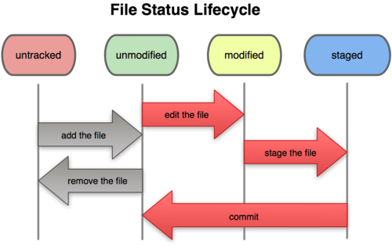
Запись изменений в репозиторий
Notes:
Проверка удаленного репозитория, чтобы там был нужный код и нужный коммит.

Slide 31
Запись изменений в репозиторий
Определение состояния файлов
Основной инструмент, используемый для определения, какие файлы в каком состоянии находятся — это команда git status.
Если вы выполните эту команду сразу после клонирования, вы увидите что-то вроде этого:
$ git status
# On branch master nothing to commit (working directory clean)
Notes:
Проверка удаленного репозитория, чтобы там был нужный код и нужный коммит.

Slide 32
Запись изменений в репозиторий
Предположим, вы добавили в свой проект новый файл, простой файл README. Если этого файла раньше не было, и вы выполните git status, вы увидите свой неотслеживаемый файл вот так:
$ git status
# On branch master
# Untracked files:
# (use "git add <file>..." to include in what will be committed)
#
# README nothing added to commit but untracked files present (use "git add" to track)
Notes:
Проверка удаленного репозитория, чтобы там был нужный код и нужный коммит.

Slide 33
Репозиторий Git
Heads
Head – ссылка на commit object. Каждый head имеет имя.
В каждом репозитории существует head называемый – master.
Репозиторий может содержать любое количество heads.
Выбранный head называют – “current head” он имеет синоним – “HEAD”

Slide 34
Работа с репозиторием
Создание репозитория выполняется командой: git init. После выполнения команды в папке проекта появиться директория .git.
Для выполнения commit необходимо выполнить следующее:
Сказать Git какие файлы необходимо добавить в commit данное действие выполняется командой git add. Если файлы не изменились с предыдущего commit то Git добавит их в commit автоматически.
Вызвать команду git commit которая создаст commit object.
Команда git commit –a добавит все изменившиеся файлы, но не новые файлы.

Slide 35
Работа с репозиторием
Полезные команды:
git log – показывает лог commits начиная с HEAD
git status – показывает какие файлы изменились между текущей стадией и HEAD. Файлы разделяются на 3 категории: новые файлы, измененные файлы, добавленные новые файлы
git mv – используется для перемещения или переименования файла
git rm – удаляет файл из репозитория не затрагивая рабочую копию
gitk – визуальная утилита для работы с репозиторием
Получение ссылок на commit выполняется следующим образом:
по SHA1 имя выполнив git log
по 1м символам SHA1 имени
используя head

Slide 36
Работа с branch
Создание branch выполняется следующей командой:
git branch branch_name <base_reference>
Переключение веток осуществляется командой:
git checkout head_name
Данная команда выполняет 2 функции:
Указатель на HEAD commit object (head_name)
Перезапись всех файлов в директории на соответствующие родительскому HEAD (^HEAD) и формирование нового commit.
Полезные сопутствующие команды:
git branch – показывает список HEAD объектов
git diff [head1]..[head2] – показывает изменения между 2мя HEAD
git log [head1]..[head2] – показывает историю изменений

Slide 37
Коллективная работа
Копирование удаленного репозитория осуществляется командой git clone repository_url. Данная команда выполняет следующее:
Создает директорию проекта и инициализирует репозиторий
Копирует все commit objects и head ссылки в новый репозиторий
Добавляет удаленные head называемые origin/[head_name] соответствующие head в удаленном репозитории
Для работы с удаленной веткой локально необходимо выполнить следующую команду: git branch [local_branch] [remote-branch]
Получение изменений из удаленного репозитория выполняется командой: git fetch [remote-repository-reference], по умолчанию это ссылка на origin. Данную команду в большинстве случаев заменяет git pull.

Slide 38
Коллективная работа
Добавление изменений в удаленный репозиторий выполняется командой git push [remote-repository-reference] [remote-head-name].
После вызова команды происходит следующее:
В удаленный репозиторий добавляются новые commit object.
Устанавливается head в удаленном репозитории на тот же commit.
Если выполняется git push без аргументов то отправляются все ветки за которыми было установлено слежение.

Slide 39
Список использованных источников
Официальный сайт Git - http://git-scm.com/
Официальный сайт Mercurial - http://mercurial.selenic.com/
Team Foundation Service - http://tfs.visualstudio.com/
Официальный сайт Subversion - http://subversion.tigris.org/
Официальный сайт CVS - http://cvs.nongnu.org/
Pro Git (book, documentation) - http://git-scm.com/documentation
Git Source Control Provider - http://gitscc.codeplex.com/
Хостинг исходного кода Bitbucket - https://bitbucket.org/

